Slide 1
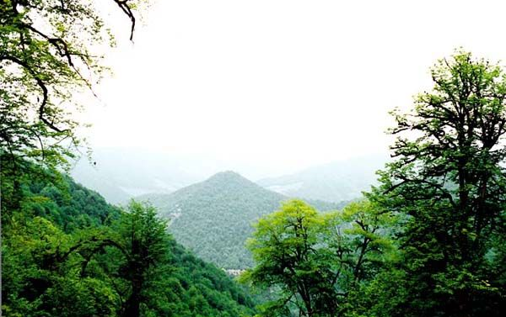
بسم الله الرحمن الرحيم

Slide 2
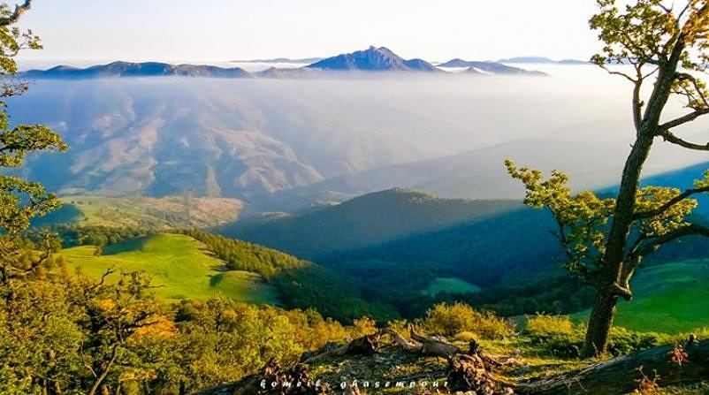
پارک ملی کیاسر
موضوع مقاله: ارزشگذاری خدمات و کارکردهای بوم نظام جنگلی پارک ملی کیاسر
استاد محترم:
دانشجو :

Slide 3
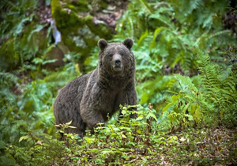
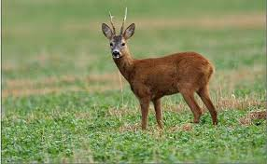
تعریف جنگل
جنگلها از ارزشمندترین بوم نظامهای (اکوسیستمهای) خشکياند که کالاها و خدمات متنوعي مانند تولید فرآوردهای چوبي و غیر چوبي، حفاظت از منابع آب، خاک، تنوع زیستي، تنظیم گاز و غیره را فراهم ميآورند. اما متأسفانه این گونه خدمات بوم نظامي با وجود اهمیت و ارزش فراوان، به واسطه برخورداری از ماهیت کالاهای عمومي، سهمي در معادلههای اقتصادی ندارد و به طور کافي کمي نميشوند و در چارچوب نظام بازار مورد توجه قرار نميگیرند.

Slide 4
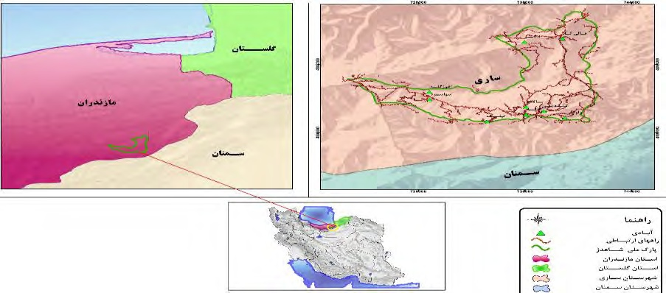
پارک ملی کیاسربا گستره 9528/97هکتار10کیلومتری جنوب شهر کیاسر و 70کیلومتری جنوب شهر ساری میباشد.این منطقه کوهستانی در قسمت های میان بند و بالا بند جنگل های خزری واقع شده که به صورت جنگل های طبیعی دست نخورده و اراضی مرتعی مشجر وصخره ای است.

Slide 5
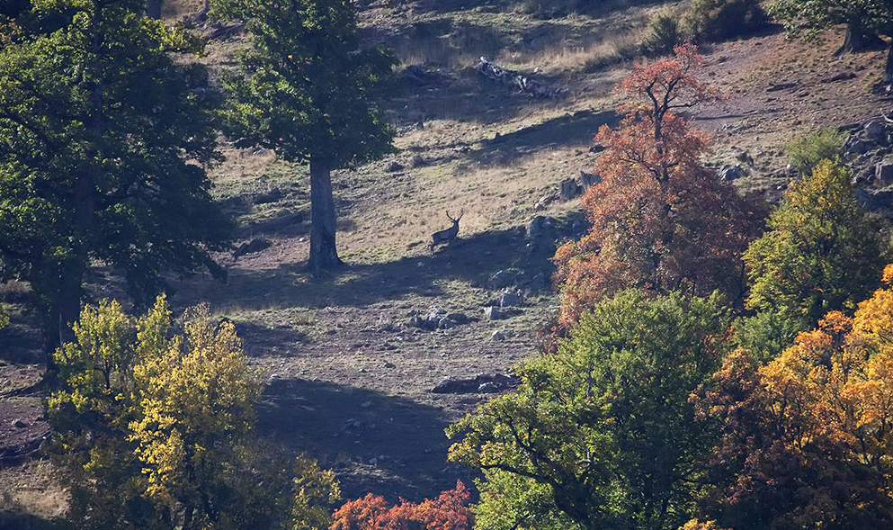
بوم نظام جنگلي پارک ملي کیاسر شامل تیپهای جنگلي ممرز و راش، بلوط ممرز ميباشد که در کل مساحت6672/62 هکتار معادل 70/02درصد از مساحت پارک را به خود اختصاص داده است .این بوم نظام شرایط خاصی برای زندگی گونه های مختلف گیاهی و جانوری فراهم کرده و دارای تنوع گونه ای بالایی است.

Slide 6
نتایج بدست آمده حاصل از مقاله | سال نشر | اسم سازمان یا نویسندگان
ارزش خدمات نظام بوم نظام های طبیعی کشور بوتان را با استفاده از روش انتقالمنافع معادل15/5 میلیارد دلار در سال برآورد کردند. | 2013 | کیبیوزسکی وهمکاران
ارزش جهانی خدمات بوم نظامی را در سال 125،2011تریلیون دلار در سال برآورد کردند.از سال 1997 تا 2011 این ارزش حدود4/3 تا20/2 تریلیون دلار در سال در اثر تغییرات کاربری اراضی کاهش پیدا کرده است. | 2014 | کاستانزا وهمکاران
ارزش هشت خدمات بوم نظام جنگلی مریلند را161 میلیون دلار برآورد کردند. | 2014 | الیت وهمکاران
کارکردهای بوم نظام های طبیعی شهر سنگاپور را بااستفاده از نظر متخصصان در قالب پرسشنامه شناسایی،وزن دهی و اولویت بندی کردند. | 2015 | سیبر وپانز

Slide 7
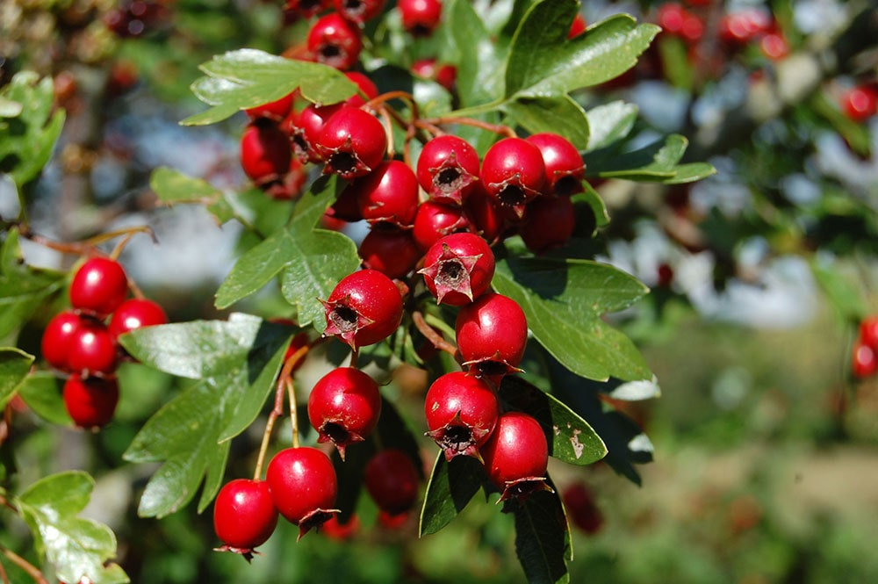
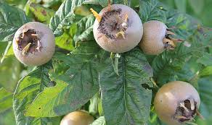
1.ارزشگذاري کارکرد توليدي
پارک ملي کیاسر دارای 9 گونه درختان مثمر، قابل استفاده و عرضه به بازار شامل؛ ازگیل، ولیك، سیب وحشي، گلابي وحشي و گوجه وحشي ميباشد. با توجه به گستره بوم نظام جنگلي پارک ملي کیاسر، مجموع ارزش سالانه فرآوردههای غیرچوبي بوم نظام جنگلي پارک ملي کیاسر معادل 5/7 میلیون ریال (معادل0/057 میلیارد ریال) و ارزش هر هکتار آن 0/0058 میلیون ریال برآورد خواهد شد.

